Slide 1
Educare la depressione.
La scrittura, la lettura e la parola come pratiche di cura
Massimiliano Stramaglia
in collaborazione con
Maria Beatriz Rodrigues

Slide 2
Organizzazione Mondiale della Sanità
«entro il 2020 la depressione sarà la seconda causa di disabilità in tutto il mondo, dietro solo alle malattie cardiache» (Codato, 2015, p. 9);
«nel mondo muoiono per suicidio un milione di persone ogni anno», ovvero si verificano «più di due morti per suicidio al minuto» (Pompili, 2013, p. 14);
«nel 2020 il numero delle vittime del suicidio potrebbe raggiungere la quota di oltre un milione e mezzo» (ivi, p. 25) e «entro il 2030» la depressione maggiore potrebbe «diventare […] la malattia cronica più diffusa» (Marzagora, 2016, p. 9).

Slide 3

I progressi della ricerca hanno inoltre stabilito che, su tre persone depresse, una è uomo e due sono donne (ivi, p. 10; Mencacci, Cerveri, 2016, p. 51).

Slide 4
La Giornata Mondiale della Salute (7 aprile 2017) indetta dall’Organizzazione Mondiale della Sanità è stata dedicata al tema della depressione: Depressione: parliamone. Lo slogan giocava sulla necessità di fendere la spessa coltre di silenzio sociale intorno al male di vivere, che deriva da due istanze:
la prima legata al sentimento di vergogna vissuto dal soggetto depresso;
la seconda correlata allo stigma sociale sugli effetti della depressione.

Slide 5
Tralasciando il Manuale diagnostico e statistico dei disturbi mentali (per ragioni ideologiche: si rifletta sull’elemento additato secondo cui i sintomi della depressione, perché una diagnosi sia corretta, debbano essere presenti per «un periodo di due settimane»; si sfida chiunque a soffrire meno di due settimane per un congiunto che sia venuto a mancare, per la perdita del lavoro, della funzionalità motoria ecc.), in questa sede, piuttosto che proporre alternative alla psichiatria e alla psicoterapia, ci si pone l’obiettivo di coadiuvare la cura e l’accompagnamento del soggetto depresso attraverso metodologie e prospettive di marca pedagogica.

Slide 6
ASPETTI CLINICI DELLA DEPRESSIONE
I neurotrasmettitori “modificati” dalla malattia sono «la serotonina, la noradrenalina, e la dopamina» (Jervis, 2002, p. 100).
Siffatta evidenza empirica giammai smentita dalle scienze mediche testimonia, a prescindere dal dubbio sulla natura della mancata neurotrasmissione (se concausale o sintomatica), non solo della funzione stabilizzante dei farmaci – talora indispensabili –, ma del deperimento organico cui la depressione espone. Infatti,

Slide 7
la «depressione aumenta anche il rischio di sviluppare diabete e malattie cardiovascolari, che sono cause di morte» (Corbellini, 2016, p. 28);
fra le patologie correlate, di fatto, si ritrovano «infarto del miocardio, ulcera gastroduodenale o neoplasie» (Varia, 2016, p. 100);
la depressione si accompagna pure a stati di ansia (Jervis, 2002, p. 34) e, in casi del genere, «si associa alla presenza di dolore cronico, frequente sia nella zona lombare (back pain) che in sede addominale o cardiaca» (Mencacci, Cerveri, 2016, p. 60).

Slide 8
Categorie diagnostiche
Le categorie diagnostiche entro le quali discriminare le diverse forme di depressione, superata la distinzione fra depressione esogena e endogena (Jervis, 2002, p. 28) e accettato il fatto che, in alcuni casi, la depressione è curabile ma non guaribile (eppure, il rallentamento psicomotorio svolge un’azione anti-suicidale) si suddividono in tre macro-aree di analisi:
il disturbo unipolare o depressione maggiore;
il disturbo bipolare, non classificabile esattamente come depressione (oggi si preferisce il lemma: spettro bipolare);
la distimia.

Slide 9
Disturbo depressivo maggiore
Il disturbo depressivo maggiore è «una condizione patologica in cui il soggetto ha sofferto di almeno un episodio depressivo nel corso della vita» (Mencacci, Cerveri, 2016, p. 56); è altresì definibile “unipolare” dacché la significativa alterazione del tono dell’umore in senso depressivo non presenta oscillazioni: essa si polarizza intorno a sentimenti di malinconia, tristezza profonda, angoscia, assenza di speranza nel futuro e di volontà alcuna.

Slide 10
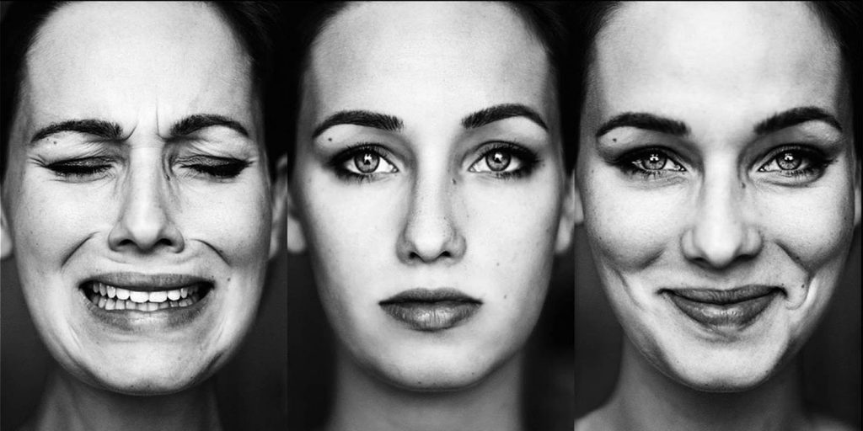
Disturbo bipolare
il disturbo bipolare, invece, presenta episodi depressivi veri e propri in alternanza con fasi maniacali – o ipomaniacali (ivi, p. 57).

Slide 11

DISTURBO CICLOTIMICO
Nell’ambito dello spettro bipolare, particolarmente interessante è la sotto-categoria del disturbo ciclotimico: si tratta di una variante in seno alla quale i pazienti esibiscono «fluttuazioni minori, cioè sempre lievi, e sempre piuttosto brevi (di giorni o di settimane) del tono dell’umore […]» (Jervis, 2002, p. 54). Si tratta di persone che alternano momenti di leggera euforia (socievolezza, umorismo, piacevolezza nel conversare) ad altri di tenue disforia (ripiegamento su sé e improvvisa chiusura).

Slide 12
L’aspetto che sorprende e che abbisogna di una specificazione è nella correlazione esistente tra ciclotimia e successo sociale: «fra i personaggi di successo e che assurgono a notorietà soprattutto nei campi dell’innovazione artistica, scientifica e tecnologica, nonché dell’imprenditorialità privata e della politica, esistono non pochi soggetti ciclotimici» (ibidem).
Sono i soggetti ciclotimici a scegliere attività che consentano loro di convivere con il proprio disturbo, e queste, in gran numero, si ritrovano fra i tipi dell’arte, dello spettacolo, della scienza, dell’imprenditoria.
Tutti campi soggetti a oscillazioni: si considerino, ad esempio, le vite dell’uomo e della donna di spettacolo o del docente universitario.

Slide 13
DISTURBO DISTIMICO
A partire dagli «anni Ottanta del secolo scorso» è subentrato, fra le macro-categorie di cui sopra, il disturbo distimico: «una forma depressiva di tipo cronico, non episodico, ritenuta meno grave dal punto di vista sintomatologico rispetto alla forma maggiore» (Mencacci, Cerveri, 2016, pp. 56-57); Jervis, per l’appunto, la addita quale «depressione cronica» (2002, p. 62) e Cassano la definisce come «una forma cronica attenuata di depressione» (Zoli, Cassano, 1993, p. 182).

Slide 14
«Questa condizione di cupa tristezza (distimia) può durare tutta la vita; e talora è il residuo, lo strascico di un episodio grave. L’aspetto caratteristico è la fissità dello stato affettivo che si prolunga per mesi, per anni e che non è modificato dagli eventi favorevoli» (ivi, p. 83).
Il distimico, in letteratura, è descritto come un individuo socialmente funzionale, «che lavora, che si applica scrupolosamente» (ibidem) ma che «fa fatica a vivere» (Jervis, 2002, p. 51) e trova sollievo in occasione di «vacanze e circostanze favorevoli» (Jervis, 2002, p. 51).
«La gravità» della sua depressione strisciante «è sistematicamente sottovalutata sia dall’interessato che dai familiari» (ibidem).

Slide 15
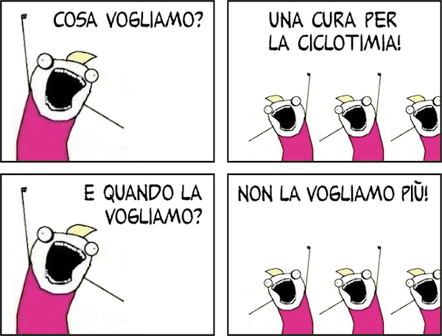
Avvertenze pedagogiche
È importante che il personale specializzato e gli educatori alle prese con soggetti con chiara diagnosi di depressione siano abili a distinguere la persona dalla malattia, educando la prima a non identificarsi nel ruolo di soggetto depresso e quindi inutile.

Slide 16
Il soggetto depresso non deve essere in alcun modo biasimato per la sua situazione né tantomeno motivato a uscire dal suo stato (se non per mezzo dell’affettuosa invocazione a rivolgersi a qualcuno che lo sappia aiutare). Enunciazioni che nascondono l’implicito secondo cui la depressione sia una condizione prescelta e che uscirne dipenda da una anteposta “volontà”. Nulla di più ingannevole: la depressione è esattamente la malattia della volontà e necessita di presenze affettivamente connotate, ma mai esigenti.

Slide 17
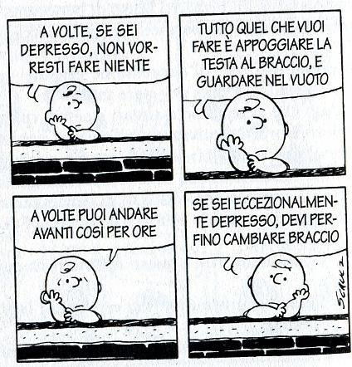
Non esiste la depressione: esistono le depressioni, che sono tutte diverse e hanno a che fare con storie personali. Ciò che afferma il soggetto depresso, ovvero che nessuno possa capire il suo stato d’animo e la sua sofferenza, corrisponde al vero.

Slide 18
«prevenire» la depressione?
All’interno di codesto quadro complesso diviene pensabile una delle sfide più grandi che le scienze umani e sociali si trovano oggi ad affrontare: la prevenzione del male, ossia la messa a punto di adeguati programmi di prevenzione sociale.
La depressione, infatti, è diagnosticata e curata solo dopo l’insorgere del fenomeno; perché possa essere diagnosticata, peraltro, il soggetto deve raccontare egli stesso il relativo sentire.
Ma se il racconto precedesse il sentire, con grande probabilità i casi di depressione e di suicidio sarebbero circoscritti.

Slide 19
PRESENTAZIONE DEL VOLUME
La prima parte dell’opera si apre con una dichiarazione di intenti costruita sulla base del paradigma scientifico, ufficialmente riconosciuto dalla cultura pedagogica, della narrazione. All’interno di codesto modello, si esplicita la direzione dell’agire narrante quale traiettoria comprensiva delle patologie depressive: la depressione è parte della storia della persona, è un racconto, e può farsi “esterna” al soggetto attraverso specifiche strategie (che non tradiscono l’irrinunciabilità delle figure psichiatriche e psicoterapeutiche) di ricostruzione dei fatti.

Slide 20

In un primo momento, dunque, si contestualizza l’oggetto “depressione” all’interno di una cornice teorica di riferimento: una sorta di stato dell’arte, di vademecum, sulle nuove frontiere del sapere in tema di malessere esistenziale.

Slide 21
In un secondo tempo, l’impresa tenta di ricostruire le vicende depressive proprie e raccontate da pedagogisti contemporanei: la depressione, infatti, può avere radici diseducative (può essere frutto di educazioni “sbagliate”); anche la pedagogia, pertanto, ha da occuparsene: molti dei più grandi pedagogisti italiani hanno saputo essere tali perché provati, direttamente o per interposta persona, dal male di vivere.

Slide 22
Si incontrano, lungo questo sentiero, i primi racconti di personaggi pubblici esposti a intemperie: Lady Gaga, Loredana Bertè, Piero Villaggio e Ornella Vanoni, che ha confessato i suoi tormenti interiori a Serena Zoli (con Giovanni B. Cassano).
Se il disagio depressivo è esplicitamente menzionato solo nei casi di Lady Gaga e di Ornella Vanoni, gli altri racconti lasciano trapelare solamente uno sfondo tenebroso dal quale i due si stagliano per non esserne risucchiati.

Slide 23


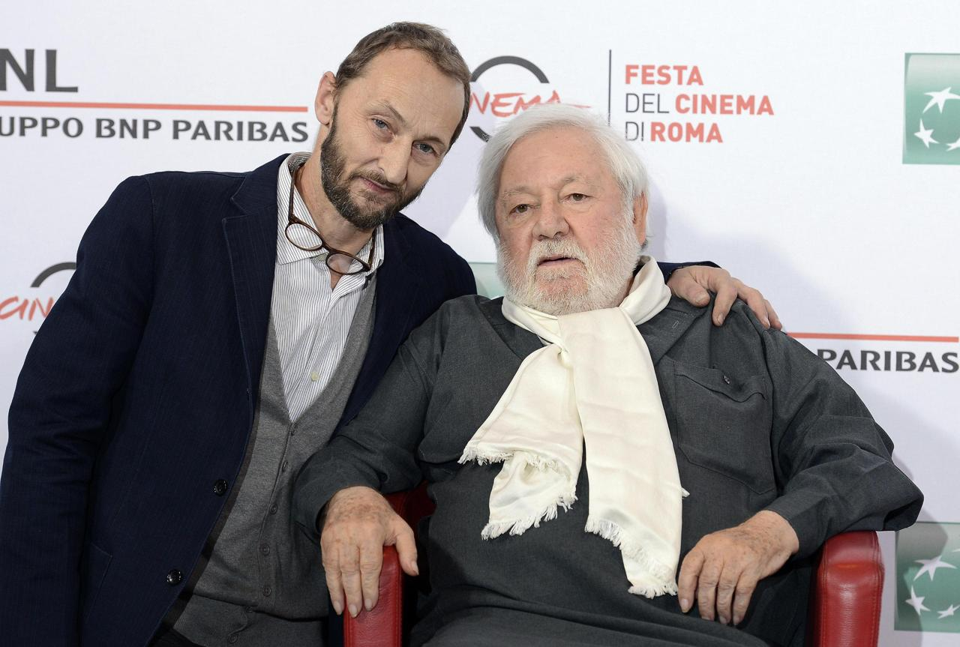
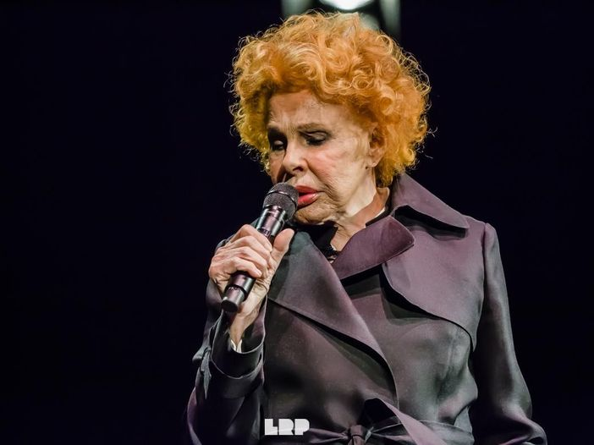

Slide 24
Nel secondo capitolo, si assumono a pretesto le storie di quattro personaggi italiani di spicco per analizzare una casistica, seppure minima, di stati depressivi: un cantante, un’attrice, un giornalista e un famosissimo sportivo. Il diario di Tiziano Ferro e le autobiografie di Veronica Pivetti, Roberto Gervaso e John Kirwan si propongono quali fari che illuminano tipologie depressive in cui molti si potranno riconoscere:
l’accettazione della propria omosessualità;
la reazione collaterale a farmaci;
il bisogno di unità familiare;
e la ricerca spasmodica del successo che tradisce la personale fragilità.
La rilettura pedagogica di queste narrazioni consente di smitizzare l’immagine pubblica di coloro che si ritiene essere “felici” e di identificarsi, finalmente, nell’humanitas di codeste persone e non nella loro celebrità.

Slide 25


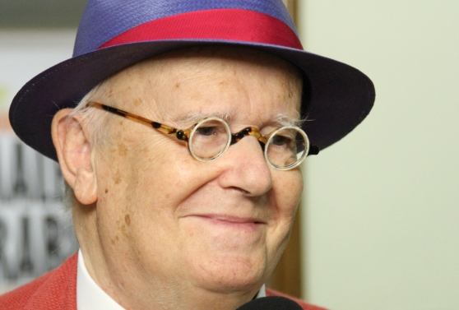


Slide 26
Infine, nella terza parte del volume, si dialoga con il paradigma della narrazione al fine di fornire strumenti validi per l’alleggerimento del fardello della demoralizzazione: la scrittura di un diario nel corso della fase depressiva e quella di un’autobiografia nel momento della risalita sono strumenti di indubbio valore pedagogico, da “pensare”, progettare e riprogettare assieme alla persona depressa a seconda della sua età, delle sue risorse interne (culturali e psichiche), della specificità dell’azione che si vuole intraprendere attraverso l’agire narrante.

Slide 27
Non solo la scrittura, ma anche la lettura di ciò che è stato scritto da altri o di ciò che si è prodotto compongono scenari dalle grandi potenzialità formative, in specie se a distanza di tempo e in vista di una personale biografia. Scrivere non è una panacea, ma certamente è una presa di distanza. Non è la soluzione al dramma della depressione, ma contribuisce a spiegare la storia della stessa.

Slide 28
Chiude il volume un paragrafo a opera di Maria Beatriz Rodrigues, professoressa di Sociologia del lavoro presso la Management School dell’Università Federale di Rio Grande del Sud (Brasile), e di Daniela Zanoni Moreira, sulla depressione riscontrata in alcuni docenti brasiliani e sulle sfide della nuova scuola dinanzi a una professionalità che, talvolta, espone al rischio del male di vivere.

